Slide 1
编译原理
第二章 高级语言及其语法描述

Slide 2
第二章 高级语言及其语法描述
程序语言的定义
高级语言的一般特性
程序语言的语法描述

Slide 3
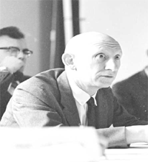
第二章 高级语言及其语法描述
常用的高级语言
  FORTRAN 数值计算
  COBOL 事务处理
  PASCAL 结构程序设计
  ADA 大型程序、嵌入式实时系统
  LISP 函数式程序设计语言
  PROLOG 逻辑程序设计
  ALGOL 算法语言
  C/C++ 系统程序设计
  Java Internet程序设计
A language that doesn't affect the way you think about programming, is not worth knowing.
Alan J. Perlis

Slide 4
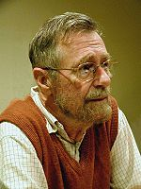
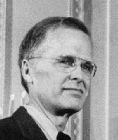
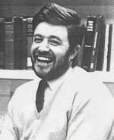
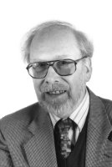

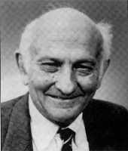

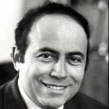
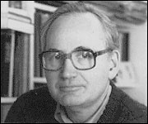
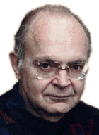
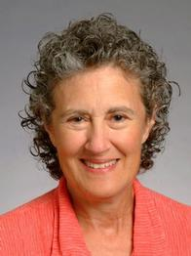

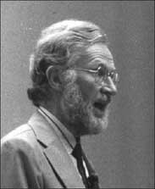
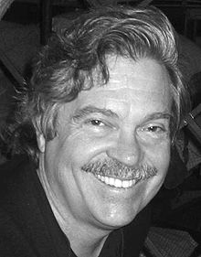
ACM图灵奖
程序设计语言
  Alan J. Perlis (1966) -- ALGOL
  Edsger Wybe Dijkstra (1972) -- ALGOL
  Michael O. Rabin & Dana S. Scott (1976) --非确定性自动机
  John W. Backus (1977) -- FORTRAN
  Kenneth Eugene Iverson (1979) -- APL程序语言
  Niklaus Wirth (1984) -- PASCAL
  John Cocke (1987) -- RISC & 编译优化
  O. Dahl，K.Nygaard (2001) -- Simula语言和OO概念
  Alan Kay(2003) -- SmallTalk语言和面向对象程序设计
  Peter Naur(2005) -- ALGOL60以及编译设计
  Frances E. Allen(2006)-- 优化编译器
  Barbara Liskov(2008)--编程语言和系统设计的实践与理论
  …
Alan J. Perlis
Edsger W. Dijkstra
John W. Backus
Kenneth E. Iverson
Niklaus Wirth
O. Dahl
John Cocke
K.Nygaard
Michael O. Rabin
Dana S. Scott
Donald E. Knuth
Barbara Liskov
Frances E. Allen
Peter Naur
Alan Kay

Slide 5
第二章 高级语言及其语法描述
与机器语言或汇编语言比较，高级语言的优点
  较接近于数学语言和工程语言，比较直观、自然和易于理解
  便于验证其正确性，易于改错
  编写效率高
  易于移植

Slide 6
第二章 高级语言及其语法描述
程序语言的定义
高级语言的一般特性
程序语言的语法描述

Slide 7
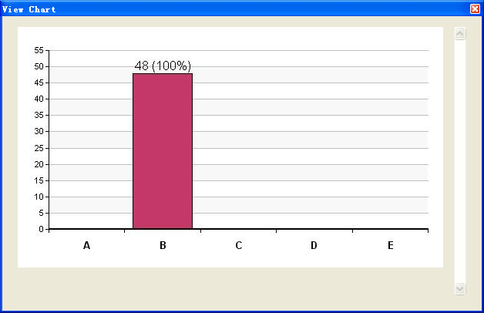

测试
下面哪种说法正确？ ( )
A. 标识符是语义概念，名字是语法概念
B. 标识符是语法概念，名字是语义概念

Slide 8
2.1 程序语言的定义
程序语言由两方面定义
  语法
  语义
  语用

Slide 9
语法
程序本质上是一定字符集上的字符串
语法：一组规则，用它可以形成和产生一个合式(well-formed)的程序

Slide 10
语法
词法规则：单词符号的形成规则
  单词符号是语言中具有独立意义的最基本结构
  一般包括：常数、标识符、基本字、算符、界符等
  描述工具：有限自动机
语法规则：语法单位的形成规则
  语法单位通常包括：表达式、语句、分程序、过程、函数、程序等;
  描述工具：上下文无关文法

Slide 11
语法
E→i
E→E+E
E→E*E
E→(E)
语法规则和词法规则定义了程序的形式结构
定义语法单位的意义属于语义问题

Slide 12
语义
语义
  一组规则，用它可以定义一个程序的意义
描述方法
  自然语言描述
    隐藏错误、二义性和不完整性
  形式描述
    操作语义(PL/1)
    指称语义(ADA)
    代数语义(PASCAL)

Slide 13
程序语言的基本功能和层次结构
程序语言的基本功能
  描述数据和对数据的运算
所谓程序，本质上说是描述一定数据的处理过程

Slide 14
程序的层次结构
程序
|
子程序或分程序、过程、函数
|
语句
|
表达式
|
数据引用 算符 函数调用

Slide 15
程序语言成分的逻辑和实现意义
抽象的逻辑的意义
  数学意义
计算机实现的意义
  具体实现
计算思维与数学思维的不同

Slide 16
第二章 高级语言及其语法描述
程序语言的定义
高级语言的一般特性
程序语言的语法描述

Slide 17
2.2 高级语言的一般特性
高级语言的分类
程序结构
数据结构与操作
语句与控制结构

Slide 18
2.2 高级语言的一般特性
高级语言的分类
程序结构
数据结构与操作
语句与控制结构

Slide 19
2.2 高级语言的一般特性
高级语言的分类
  强制式语言(Imperative Languge)/过程式语言
    命令驱动，面向语句
    FORTRAN、C、Pascal，Ada
  应用式语言(Applicative Language)
    注重程序所表示的功能，而不是一个语句接一个语句地执行
    LISP、ML

Slide 20
2.2 高级语言的一般特性
高级语言的分类
  强制式语言(Imperative Languge)/过程式语言
  应用式语言(Applicative Language)
  基于规则的语言( Rule-based Language)
    检查一定的条件，当它满足值，则执行适当的动作
    Prolog

Slide 21
2.2 高级语言的一般特性
高级语言的分类
  强制式语言(Imperative Languge)/过程式语言
  应用式语言(Applicative Language)
  基于规则的语言( Rule-based Language)
  面向对象语言(Object-Oriented Language)
    封装性、继承性和多态性
    Smalltalk，C++，Java

Slide 22
2.2 高级语言的一般特性
高级语言的分类
程序结构
数据结构与操作
语句与控制结构

Slide 23
2.2 高级语言的一般特性
程序结构
  FORTRAN

Slide 24
一个程序由一个主程序段和若干辅程序段组成
辅程序段可以是子程序、函数段或数据块
每个程序段有一系列的说明语句和执行语句组成，各段可以独立编译
模块结构，没有嵌套和递归
各程序段中的名字相互独立，同一个标识符在不同的程序段中代表不同的名字
  PROGRAM …
  …
  end
  SUBROUTINE …
  …
  end
  FUNCTION …
  …
  end
主程序
辅程序1
辅程序2

Slide 25
程序结构
PASCAL
  PASCAL程序本身可以看成是一个操作系统所调用的过程，过程可以嵌套和递归
  一个PASCAL过程
过程头；
说明段（由一系列的说明语句组成）；
begin
执行体（由一系列的执行语句组成）；
end

Slide 26
作用域
作用域
  一个名字能被使用的区域范围称作这个名字的作用域
允许同一个标识符在不同过程中代表不同的名字
名字作用域规则——"最近嵌套原则"

Slide 27
最近嵌套原则
B1
X
一个在子程序B1中说明的名字X只在B1中有效（局部于B1）
如果B2是B1的一个内层子程序且B2中对标识符X没有新的说明，则原来的名字X在B2中仍然有效
如果B2对X重新作了说明，那么，B2对X的任何引用都是指重新说明过的这个X
●
●
B2
●
●
●
●
●
●
●
●
●
●
X
●
●

Slide 28
program main
var A, B:real;
…
procedure P1
var B:boolean;
…
begin
…
end
procedure P2
var A:integer;
…
begin
…
end
begin
…
end
A(real)
A(integer)
B(real)
B(bool)

Slide 29
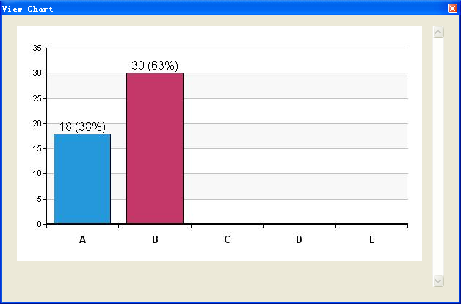
测试
program main
var A, B:real;
…
procedure P1
var B:boolean;
…
begin
…
end
procedure P2
var A:integer;
…
begin
…
end
begin
…
end
P2的代码能够调用P1吗？
A. 可以
B. 不可以
C. 说不清
Notes:
正确答案：B 可以

Slide 30
程序结构
PASCAL提供了丰富的数据类型和运算方式，它允许用户动态地申请和退还存贮空间

Slide 31
程序结构
ADA
  程序包(package)
    把数据和操作代码封装在一起，支持数据抽象
  一个程序包分为两部分
    可见的规范说明部分，它定义了程序包外面可以访问的对象
    程序包体，它实际定义程序包的实现细节

Slide 32
package STACKS is
type ELEM is private;
type STACK is limited private;
procedure push (S: in out STACK; E: in ELEM);
procedure pop (S: in out STACK; E: out ELEM);
…
end STACK;
规范说明
package body STACKS is
procedure push(S: in out STACK; E: in ELEM);
begin
……实现细节
end push;
procedure pop (S: in out STACK; E: out ELEM);
begin
……实现细节
end pop;
end;
程序包体

Slide 33
程序结构
JAVA
  面向对象的高级语言
    类（Class）
    继承(Inheritance)
    多态性(Polymorphism)和动态绑定(Dynamic binding)

Slide 34
class Car{
int color_number;
int door_number;
int speed;
…
push_break ( ) {
…
}
add_oil ( ) {
…
}
}
class Trash_Car extends car {
double amount;
fill_trash ( ) {
…
}
}

Slide 35
小结
程序语言的定义
  语法
  语义
  程序语言的功能
高级语言的一般特性
  高级语言的分类
  程序结构

